Slide 1
13 猫
第1课时
第2课时
Notes:
易提分旗舰店 yitifen.tmall.com

Slide 2
第1课时
创设情境，导入新课
学习本单元的三篇课文时要注意以下两点：
1.体会作家是如何表达对动物的感情的。
2.写自己喜欢的动物，试着写出特点。
Notes:
易提分旗舰店 yitifen.tmall.com

Slide 3
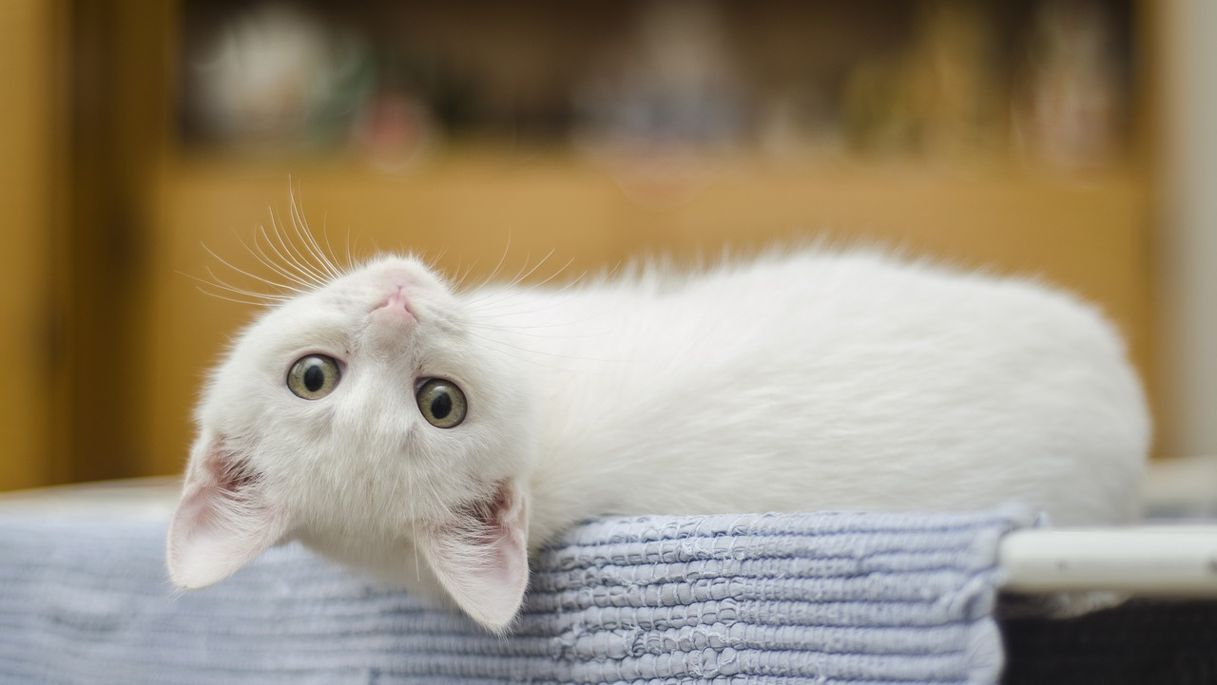
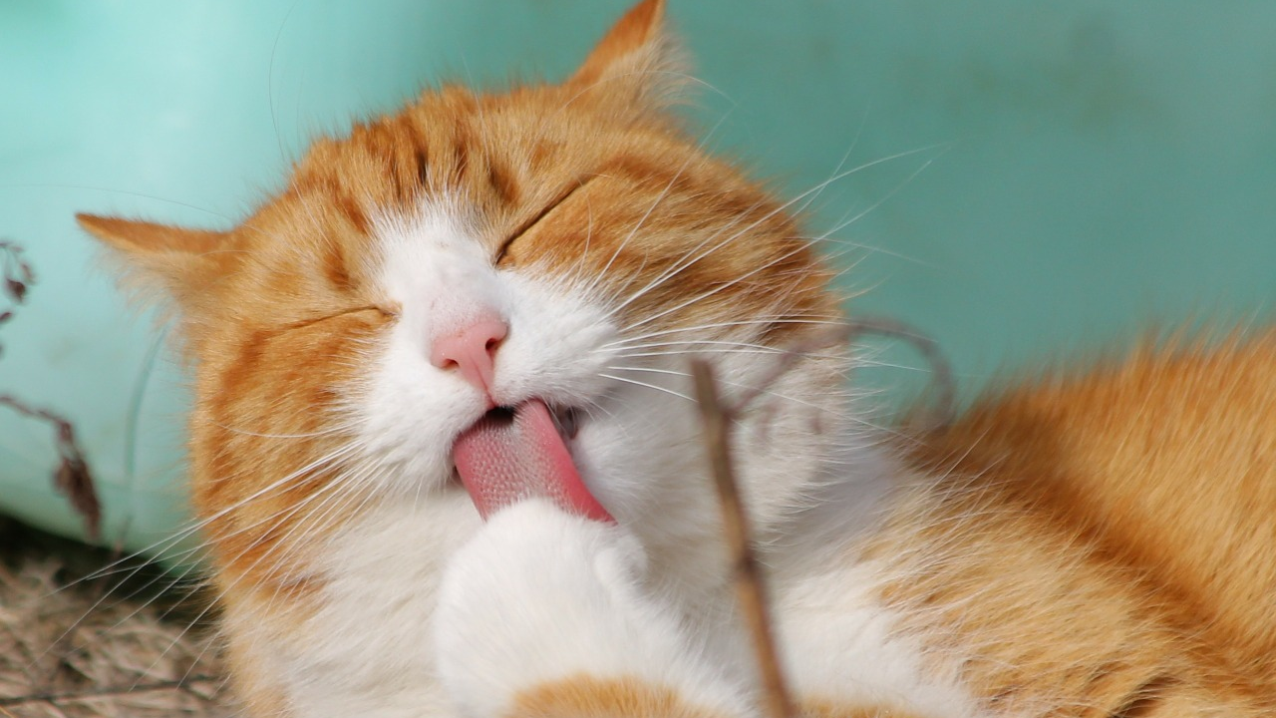
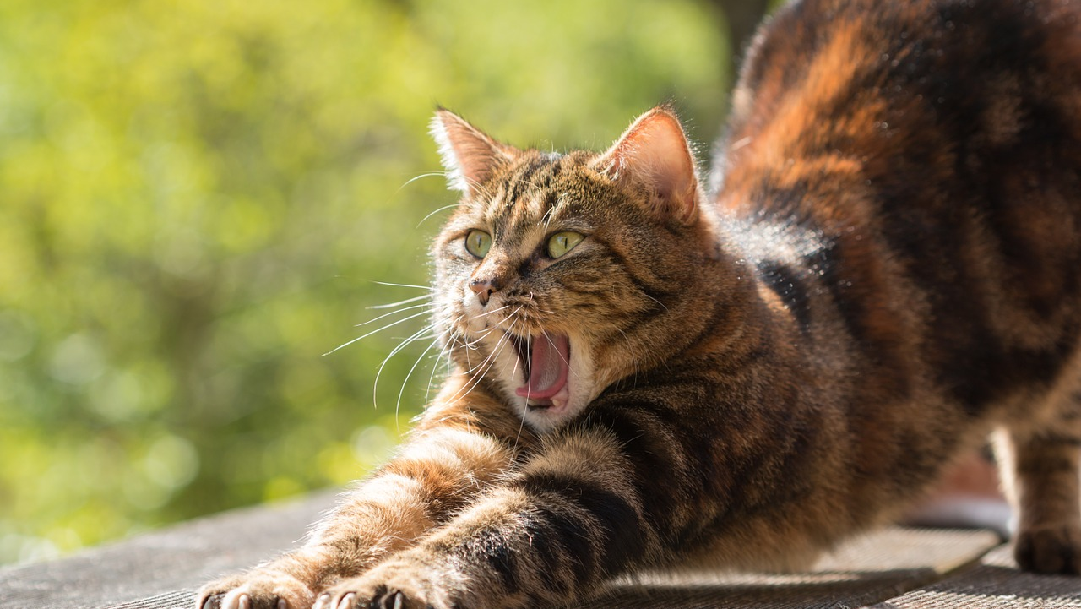
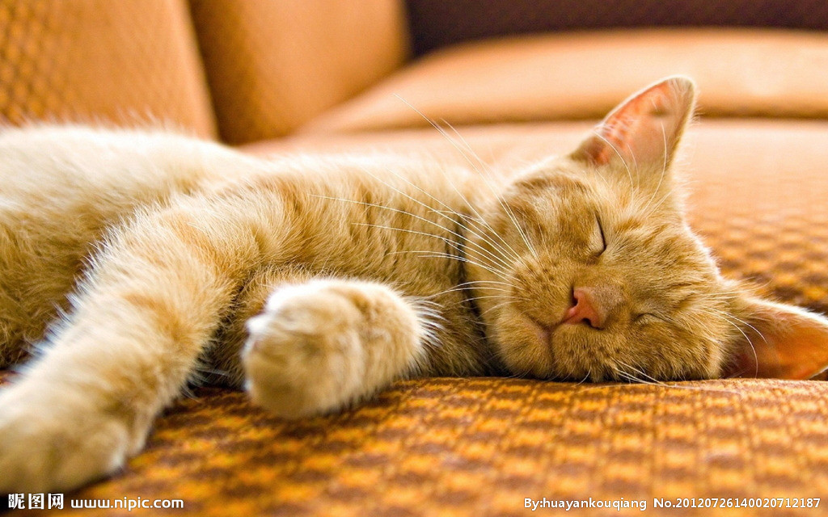
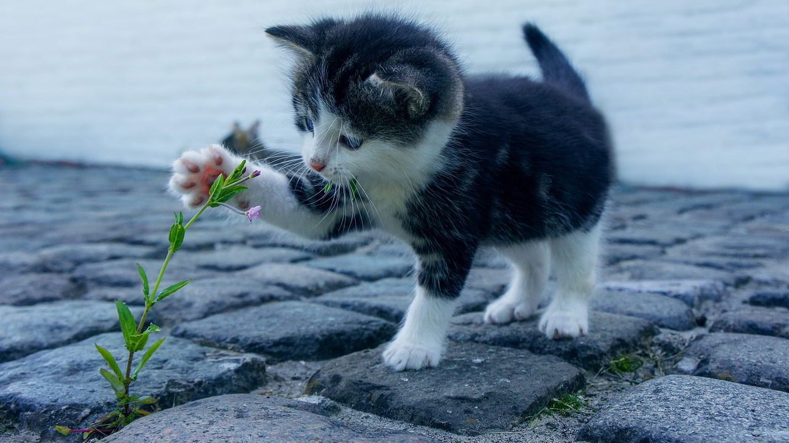
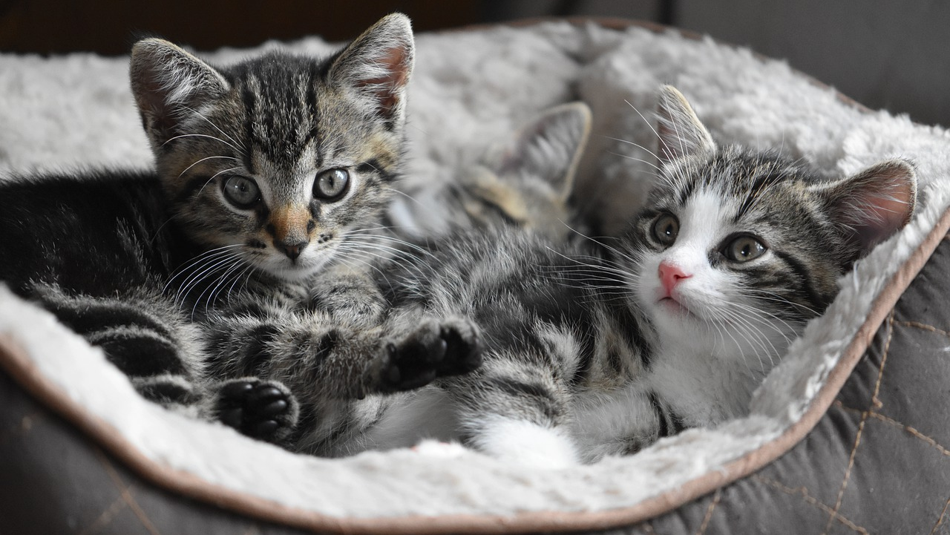
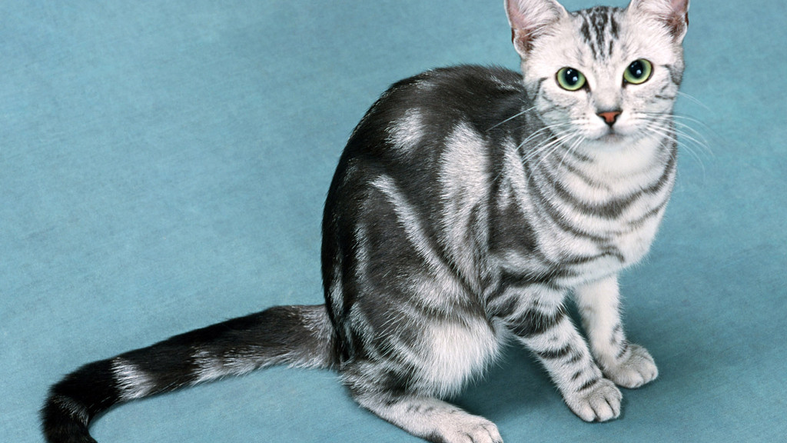
你们观察过或养过猫吗？谁能用一句话说说自己对猫的了解？
Notes:
易提分旗舰店 yitifen.tmall.com

Slide 4
作者简介
老舍原名舒庆春，字舍予。中国现代作家，1950年获北京市人民政府授予的“人民艺术家”称号。代表作有小说《骆驼祥子》，话剧《龙须沟》《茶馆》等。
除了写作之外，老舍先生一生还有两大爱好——养花和养猫。
Notes:
易提分旗舰店 yitifen.tmall.com

Slide 5
初读课文，整体感知
2.读一读下列词语，注意读准字音。
后鼻音
翘舌音
呼唤 响动 贪玩 尽职 蹭破 梅花 稿纸 解闷
勇猛 遭殃 小蛇 花盆 古怪 任凭 满月 淘气
生气勃勃 屏息凝视 无忧无虑 温柔可亲
丰富多腔 变化多端 枝折花落 天真可爱
摩擦。
选自“课前预学单”第2题
Notes:
易提分旗舰店 yitifen.tmall.com

Slide 6
多音字
shé
折本
bǐnɡ
屏气
屏
折
zhé
折扣
pínɡ
屏风
zhē
折腾
Notes:
易提分旗舰店 yitifen.tmall.com

Slide 7
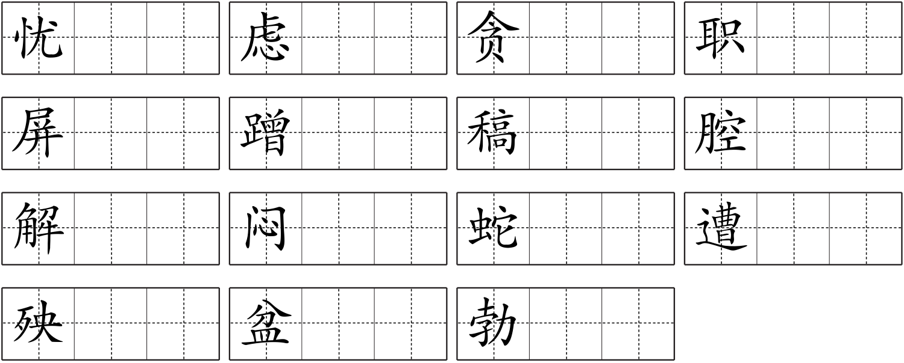
3.观察本课要求会写的字，并把它们工整地写在下面的田
字格中，每个字写两遍。
忧
忧
虑
虑
贪
贪
职
职
屏
屏
蹭
蹭
稿
稿
腔
腔
解
解
闷
闷
蛇
蛇
遭
遭
殃
殃
盆
盆
勃
勃
选自“课前预学单”第3题
Notes:
易提分旗舰店 yitifen.tmall.com

Slide 8
指导书写
注意区分：
“蹭”的右边是“曾”，“遭”的里面是“曹”。
上半部分是“今”，不是“令”，书写时注意不要多写一点。
Notes:
易提分旗舰店 yitifen.tmall.com

Slide 9
请同学们在课文中找到下面这些词语，并联系上下文猜猜它们的意思。
词语 | 原文 | 意思
无忧无虑
屏息凝视
变化多端
枝折花落
生气勃勃
第2自然段：“它会找个暖和的地方，成天睡大觉，无忧无虑，什么事也不过问。”
指猫会找个暖和的地方睡一整天的觉，没有一点儿忧虑。
第2自然段：“它屏息凝视，一连就是几个钟头，非把老鼠等出来不可！”
指猫为了抓老鼠可以连续几个小时屏住呼吸，一直盯着。
第3自然段：“它还会丰富多腔地叫唤，长短不同，粗细各异，变化多端。”
指猫的叫声变化多种多样。
指猫在花盆里摔跤，抱着花枝打秋千，它们经过的地方树枝断了，花落了。
第6自然段：“它们在花盆里摔跤，抱着花枝打秋千，所过之处，枝折花落。”
第6自然段：“你见了，绝不会责打它们，它们是那么生气勃勃，天真可爱！”
指猫很有生机、很有活力。
Notes:
易提分旗舰店 yitifen.tmall.com

Slide 10
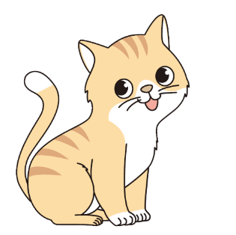
再读课文，理清结构
活动：提取信息，梳理脉络。
默读课文，根据课文内容完成下面的思维导图。
性格特点
段落
结构
古怪
1～5
第______自然段
总—分—总
猫
6
淘气
第______自然段
总—分
选自“课中导学单”
Notes:
易提分旗舰店 yitifen.tmall.com

Slide 11
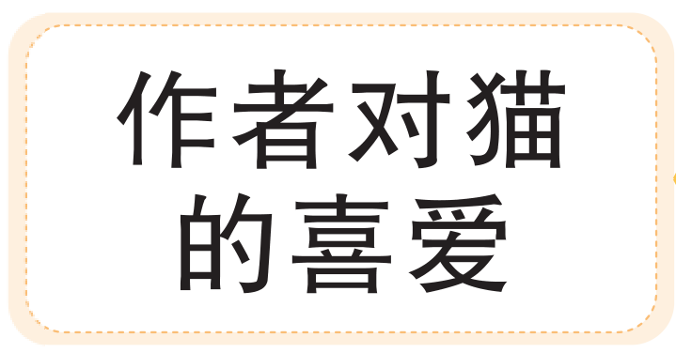
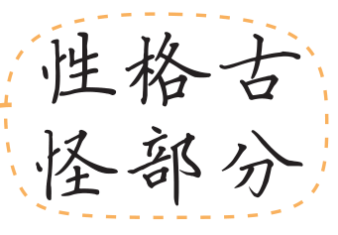
老舍笔下的猫有着怎样的性格特点呢？从哪里体会到它的古怪呢？具体写猫性格古怪的事例都出现在文章的哪里？
它既老实又贪玩，有时很乖，成天睡大觉；可有时又要出去玩一天一夜；它虽然贪玩但又会尽职抓老鼠，所以说它性格古怪。
“猫的性格实在有些古怪”
表现
第2～4自然段
古怪
它高兴时会在稿子上印小梅花，还会用身子蹭你的腿，不高兴了就谁也不理。
总起句
它既胆小又勇猛，它似乎什么都怕，可碰上蛇都敢斗一斗。
“满月的小猫们就更好玩了，腿脚还不稳，可是已经学会淘气”
满月的小猫们腿脚还不稳，就已经学会把妈妈的尾巴和鸡毛当玩具。
它们还在花盆里摔跤，抱着花枝打秋千，弄得枝折花落的。
第6自然段
表现
淘气
Notes:
易提分旗舰店 yitifen.tmall.com

Slide 12
第1自然段总起下文，点明猫的性格“古怪”，第2～4自然段则具体写猫的性格怎么古怪。第5自然段中又出现了“古怪”这个词，有什么作用呢？
总结上文，呼应开头。
像这种开头总起，中间围绕中心句写，后面总结的结构，叫什么结构？
总—分—总
请同学们说说第6自然段是什么结构特点。
总—分
Notes:
易提分旗舰店 yitifen.tmall.com

Slide 13
第2课时
复习词语，导入新课
活动一：听写词语。
无忧无虑 贪玩 尽职 屏息 磨蹭 稿纸 丰富多腔
解闷 小蛇 遭殃 花盆 生气勃勃 呼唤
响动 梅花 勇猛 满月 淘气
订正：__________________________________________
__________________________________________
选自“课中导学单”活动一
Notes:
易提分旗舰店 yitifen.tmall.com

Slide 14
请同学们说一说：课文主要写了猫的哪几种不同的形象？各有什么特点？
成年的猫
古怪
满月的猫
淘气
Notes:
易提分旗舰店 yitifen.tmall.com

Slide 15
品词析句，体会“古怪”
老舍先生说“猫的性格实在有些古怪”。 猫的古怪表现在哪儿？请同学们默读课文第2自然段，借助课中导学单活动二中的表格思考这个问题。
Notes:
易提分旗舰店 yitifen.tmall.com

Slide 16
活动二：猫古怪的性格具有多重性，请以第2自然段为例，填写下表。
特点
表现
具体事例
它会找个暖和的地方，成天睡大觉，无忧无虑，什么事也不过问。
老实
性格古怪
它决定要出去玩玩，就会出走一天一夜，任凭谁怎么呼唤，它也不肯回来。
贪玩
它听到老鼠的一点儿响动，又是多么尽职。它屏息凝视，一连就是几个钟头，非把老鼠等出来不可！
尽职
选自“课中导学单”活动二
Notes:
易提分旗舰店 yitifen.tmall.com

Slide 17
谁能把下面两个句子换种说法，并保持意思不变？
原句 | 换说法
任凭谁怎么呼唤，它也不肯回来
它屏息凝视，一连就是几个钟头，非把老鼠等出来不可！
①不管谁怎么呼唤，它都不肯回来。
②无论谁怎么呼唤，它都不肯回来。
①它屏息凝视，一连就是几个钟头，
一定要把老鼠等出来！
②它屏息凝视，一连就是几个钟头，
不把老鼠等出来誓不罢休！
Notes:
易提分旗舰店 yitifen.tmall.com

Slide 18
大家读一读下面这段话，与原文相比，有什么不一样？
它老实，有时候很乖。它会找个暖和的地方，成天睡大觉。它决定要出去玩玩，就会出走一天一夜。它听到老鼠的一点儿响动，就会屏息凝视，等老鼠出来。
这段话只是列举了猫的一些日常行为，并没有将这些具体事例进行对比来突出猫的性格特点，读起来少了很多味道。
原文用“说它……吧……的确……可是……”的句式将猫的不同表现进行了对比，还通过各种语气词表现了对猫的关切和怜爱。
请大家带着感情再读一读第2自然段。
Notes:
易提分旗舰店 yitifen.tmall.com

Slide 19
活动三：读一读，体会下面这段话的表达特点，再照样子写一写自己喜欢的一种小动物。
说它老实吧，它的确有时候很乖。它会找个暖和的地方，成天睡大觉，无忧无虑，什么事也不过问。可是，它决定要出去玩玩，就会出走一天一夜，任凭谁怎么呼唤，它也不肯回来。
示例：我们家的小狗真是令人捉摸不透。说它温顺吧，的确是的，带它外出玩耍的时候，它都老老实实地跟着我，从不乱跑。可是，有时碰上下雨天，它却顽劣得让人头疼，经常跑到泥坑中打滚儿，怎么叫都不肯出来。
选自“课中导学单”活动三
Notes:
易提分旗舰店 yitifen.tmall.com

Slide 20
请同学们说说第3～4自然段是怎样表现猫的性格古怪的，具体有什么表现呢？
第3自然段通过写猫高兴时和不高兴时的表现来反映猫性格古怪。
非常温柔可亲，如，用身子蹭你的腿，把脖子伸出来让你给它抓痒，在稿纸上踩印几朵小梅花，丰富多腔地叫唤，咕噜咕噜地给自己解闷。
高兴时
比喻
它还会丰富多腔地叫唤，长短不同，粗细各异，变化多端。在不叫的时候，它还会咕噜咕噜地给自己解闷。
它若是不高兴啊，无论谁说多少好话，它也一声不出，连半朵小梅花也不肯印在稿纸上！
不高兴时
第4自然段通过写猫有时很胆小，有时又很勇猛来反映猫性格古怪。
胆小时：“它什么都怕，总想藏起来。”
勇猛时：“不要说见着小虫和老鼠，就是遇上蛇也敢斗一斗。”
Notes:
易提分旗舰店 yitifen.tmall.com

Slide 21
从作者的文字中，我们能感受到作者很喜爱猫。虽然说“猫的性格实在有些古怪”，却又具体描述了猫种种惹人喜爱的举止情态。
作者描写的猫性格“古怪”与我们平时理解的意思不同，而是偏向于指猫性格古灵精怪。这种表面上用不好的词语来形容某物，实际上是表达喜爱之情的写法，叫“明贬实褒”。
Notes:
易提分旗舰店 yitifen.tmall.com

Slide 22
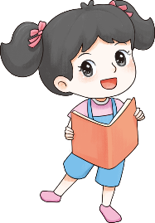
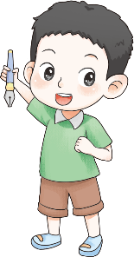
在平时的生活中，同学们有没有遇到过这种表面上用不好的词语来形容，实际上是表达喜爱之情的情况呢？
妈妈总叫我臭崽崽。
爸爸总喜欢叫我小懒虫。
这些称呼也是明贬实褒，体现了爸爸妈妈对你们的爱。
Notes:
易提分旗舰店 yitifen.tmall.com

Slide 23
结合关键词，感受“淘气”
借助课中导学单活动二的表格自主学习第6自然段，说说课文是怎样把满月的小猫们的淘气写具体的。
特点 | 具体事例
淘气
①把妈妈的尾巴、鸡毛当作玩具，耍个没完没了。
②摔了跟头马上起来，再跑再跌，撞疼了也不哭。
③在花盆里摔跤，抱着花枝打秋千，所过之处，枝折花落。
Notes:
易提分旗舰店 yitifen.tmall.com

Slide 24
你们觉得小猫们的淘气是与生俱来的，还是学来的？
满月的小猫们就更好玩了，腿脚还不稳，可是已经学会淘气。
与生俱来：满月就开始淘气。 学来的：“学会淘气”。
你从中感受到了什么？
“更”在这里有递进作用，感受到了作者对小猫们的喜爱之情。
Notes:
易提分旗舰店 yitifen.tmall.com

Slide 25
找出描写小猫们的淘气的动词，说说你们感受了什么？
妈妈的尾巴，一根鸡毛，都是它们的好玩具，耍个没完没了。一玩起来，它们不知要摔多少跟头，但是跌倒了马上起来，再跑再跌。它们的头撞在门上，桌腿上，和彼此的头上，撞疼了也不哭。它们的胆子越来越大，逐渐开辟新的游戏场所。它们到院子里来了。院中的花草可遭了殃。它们在花盆里摔跤，抱着花枝打秋千，所过之处，枝折花落。你见了，绝不会责打它们，它们是那么生气勃勃，天真可爱！
小猫们很顽皮，但老舍先生反倒觉得小猫们生气勃勃、天真可爱。感受到了老舍先生对它们充满了喜爱之情。
Notes:
易提分旗舰店 yitifen.tmall.com

Slide 26
对比阅读，拓展延伸
活动：对比阅读，深入思考。
阅读夏丏尊、周而复写的《猫》的片段，思考：这两个片段与课文在写法上有什么异同？
文章/片段 | 相同之处 | 不同之处
老舍的《猫》
夏丏尊的《猫》
周而复的《猫》
通过具体事例和明贬实褒的写法来表现猫的古怪和满月小猫的淘气，表达了对猫的喜爱之情。
都表达了对猫的喜爱之情。
除描写小猫的毛色漂亮外，主要通过写大家对猫的态度来表达对猫的喜爱之情。
通过描写猫的外貌、神态和动作来表达对猫的喜爱之情。
选自“课末固学单”
Notes:
易提分旗舰店 yitifen.tmall.com

Slide 27
板书设计
猫
总—分—总
古怪
列举事例
喜爱之情
总—分
淘气
明贬实褒
Notes:
易提分旗舰店 yitifen.tmall.com

